Slide 1

Análisis y Predicción de Ventas en una Tienda de Retail
Proyecto de análisis de datos de transacciones de ventas para identificar patrones y comportamientos relevantes.
Marcela Rubio B.
Data Science Fundamentals

Slide 2
Introducción
El presente informe tiene como objetivo analizar un conjunto de datos de ventas que incluye información detallada sobre transacciones realizadas por clientes durante el año 2023. El dataset contiene variables relacionadas con el perfil del cliente (edad, género, categoría etaria), las características del producto (categoría, precio unitario, cantidad) y el resultado económico de cada venta (total_amount, dif_prom, desviacion_venta, entre otras).
Este análisis busca identificar patrones de comportamiento en las ventas, detectar relaciones estadísticas relevantes entre variables cuantitativas y evaluar el impacto de ciertos factores (como la categoría del producto o el segmento etario del cliente) sobre el monto total de la transacción. Para ello, se aplican técnicas de análisis exploratorio, correlación estadística y modelos de regresión lineal múltiple.
Asimismo, se realiza una segmentación por clase etaria (claseedad) y por nivel de ventas (cat_ventas), lo que permite observar diferencias significativas en el comportamiento de compra según estos grupos. Los resultados obtenidos ofrecen una base sólida para la toma de decisiones estratégicas orientadas a mejorar la segmentación del mercado, optimizar las políticas de precios y fortalecer las estrategias de venta.

Slide 3
Objetivos
Analizar datos de ventas para encontrar patrones de compra.
Identificar factores que influyen en el gasto total.
Usar visualizaciones para comunicar hallazgos.

Slide 4
Descripción del Conjunto de Datos
1000 registros de transacciones con las siguientes columnas:
Columna | Descripción
transaction_id | Identificador único para cada transacción realizada.
date | Fecha en que se realizó la transacción.
customer_id | Identificador único del cliente que realizó la compra.
gender | Género del cliente (Male o Female).
age | Edad del cliente en años.
product_category | Categoría del producto adquirido (por ejemplo: Beauty, Clothing, etc.).
quantity | Cantidad de unidades compradas en la transacción.
price_per_unit | Precio por unidad del producto en la transacción.
total_amount | Monto total de la compra (resultado de price_per_unit × quantity).
dif_prom | Diferencia entre el total_amount y algún promedio de referencia (no especificado en el dataset, pero podría ser el promedio general o histórico).
claseedad | Clasificación etaria del cliente (por ejemplo: Joven, Adulto, Adulto Mayor).
cat_ventas | Categoría de la venta según su monto (Alta, Media, Baja).
desviacion_venta | Medida de desviación del total_amount respecto a algún valor de referencia (posiblemente un promedio o mediana, útil para análisis de dispersión).

Slide 5
Principales análisis y hallazgos.

Slide 6
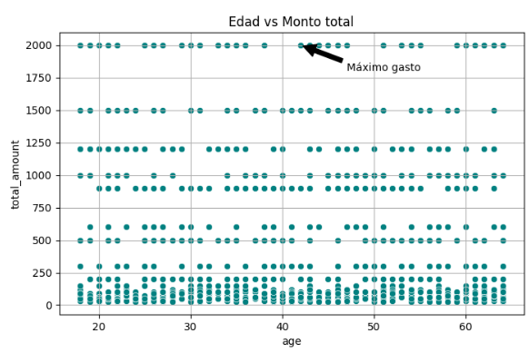
Visualizaciones clave con explicación.
Edad vs Monto total
Tendencia: No se observa una relación clara entre la edad y el monto total gastado.
Observación destacada: Se ha marcado un punto como “Máximo gasto”, alrededor de los 44 años con un monto total cercano a 2000.
Conclusión: Personas de distintas edades realizan gastos altos, pero no se concentra en un grupo etario específico.

Slide 7
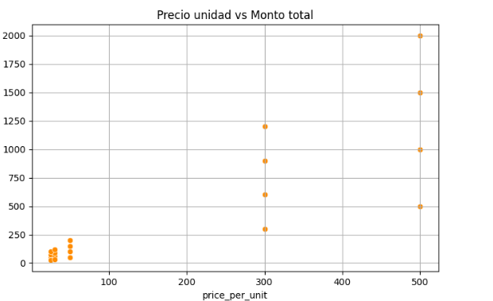
Precio unidad vs Monto total
Tendencia: A medida que el precio por unidad aumenta, también lo hace el monto total. Esto es esperado, ya que un precio mayor por unidad impacta directamente en el total.
Distribución: Se observan precios agrupados en ciertos valores específicos, lo que podría indicar que los productos tienen precios fijos (ej: 50, 300, 500).
Conclusión: Hay una relación positiva clara entre el precio por unidad y el monto total.

Slide 8
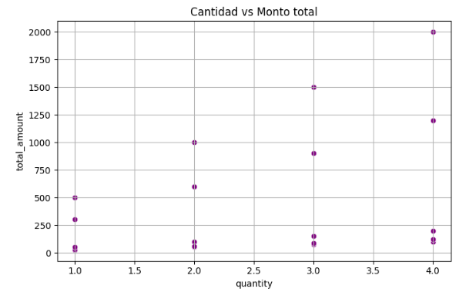
Cantidad vs Monto total
Tendencia: Cuanto mayor es la cantidad comprada, mayor puede ser el monto total. Sin embargo, también hay mucha variabilidad (monto bajo incluso con cantidades altas).
Distribución: Las cantidades están limitadas a valores bajos (entre 1 y 4), lo que puede estar relacionado con una política de compra o comportamiento del cliente.
Conclusión: El total gastado depende de la cantidad, pero también de otros factores como el precio por unidad.

Slide 9
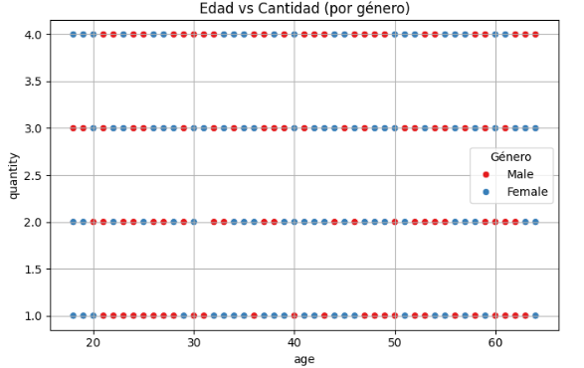
Edad vs Cantidad (por género)
Colores: Azul para mujeres, rojo para hombres.
Tendencia: La cantidad comprada no varía significativamente con la edad.
Distribución: Tanto hombres como mujeres están distribuidos de manera bastante homogénea en todas las edades y cantidades.
Conclusión: No parece haber una diferencia significativa entre géneros o edades en cuanto a las cantidades compradas.

Slide 10
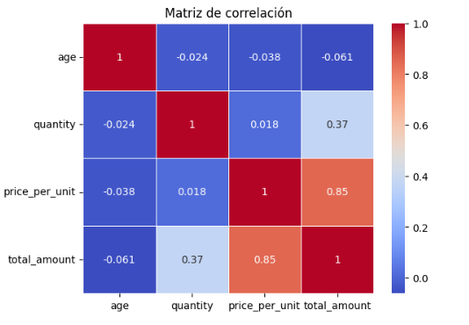
total_amount vs price_per_unit = 0.85 = Correlación muy fuerte y positiva. A mayor precio por unidad, mayor monto total. Es lógico porque el monto total depende del precio.
total_amount vs quantity = 0.37 = Correlación moderada y positiva. Más unidades, mayor monto total.
age con cualquier otra = 0 = Correlación muy baja o nula. La edad no parece estar relacionada directamente con la cantidad, precio ni monto.
quantity vs price_per_unit = 0.018 = Prácticamente sin relación.

Slide 11
Conclusiones
La variable total_amount está fuertemente influenciada por price_per_unit y moderadamente por quantity.
La edad (age) no tiene una relación aparente con las variables de compra, al menos no linealmente.
Edad y género no influyen significativamente
- El precio por unidad es el factor más determinante.

Slide 12
Recomendaciones
Aplicar estrategias de precios diferenciadas por categoría de producto Se recomienda ajustar los precios teniendo en cuenta el tipo de producto. Por ejemplo, los productos de la categoría Alta muestran un promedio significativamente superior de venta total. Esto sugiere que los clientes están dispuestos a pagar más por ciertos productos, lo que abre la posibilidad de aplicar precios premium en esas categorías, sin afectar negativamente el volumen de ventas.
Diseñar promociones específicas para productos de alto valor Los productos con precios unitarios altos están fuertemente correlacionados con el monto total de la transacción. Implementar promociones en estos productos (como descuentos por volumen o paquetes combinados) podría incentivar aún más las compras grandes y fidelizar a clientes de alto gasto.
Ampliar la oferta y análisis dentro de la categoría de productos Algunas categorías, como Electronics o Clothing, podrían analizarse con mayor profundidad para identificar subcategorías de alto rendimiento. Esto permitiría tomar decisiones informadas sobre el surtido de productos, optimizando la rentabilidad y alineando la oferta con las preferencias detectadas en los datos.
Utilizar segmentaciones por claseedad y cat_ventas en campañas de marketing Se observan diferencias importantes en el comportamiento de compra según la edad del cliente (claseedad) y el nivel de gasto (cat_ventas). Al diseñar campañas de marketing segmentadas por estos grupos, se puede personalizar la comunicación y las ofertas, lo cual aumenta la probabilidad de conversión y mejora la experiencia del cliente.

